Slide 1
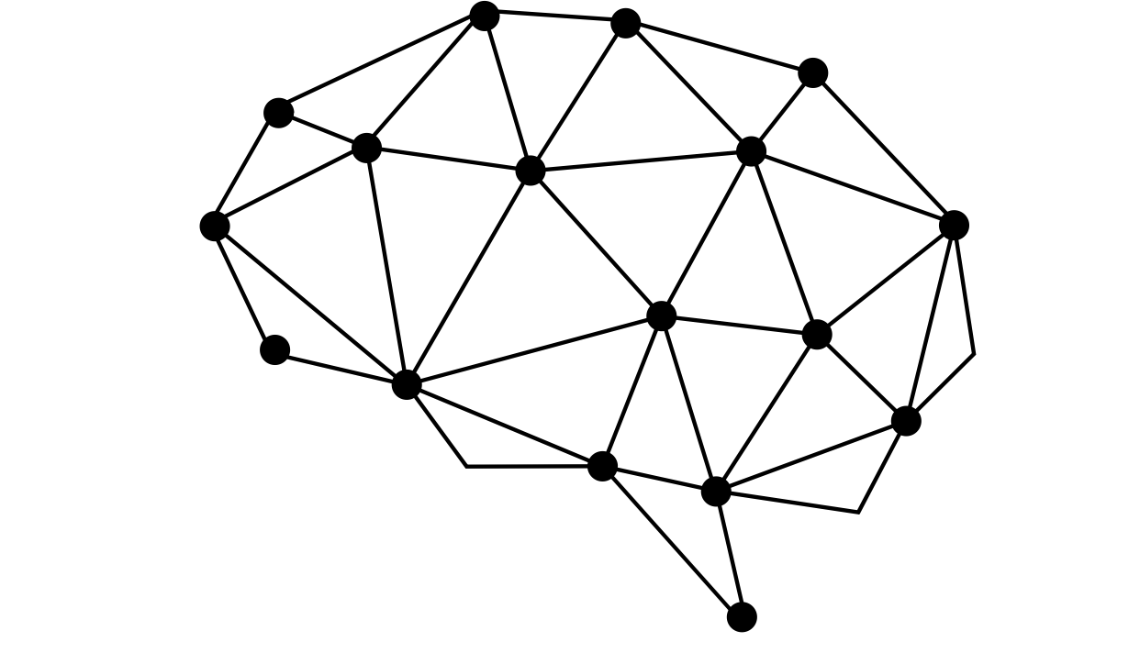
Cambridge Analytica
Hvordan er det Cambridge sin data-skandale påvirker samfunnet?

Slide 2
Hva gjorde de?
Avslørt
Notes:
I Mars 2018 så kom en mediestorm ut fra store aviser som The New York Times og The Observer som avslørte at Cambridge Analytica hadde samlet data fra Facebook brukere under kamuflasjen at det var for akademiske grunner.
Samtidig kort tid etter denne reportasjen så kom det ut en video som var filmet i hemmelighet som visste CEO av Cambridge Analytica Alexander Nix skryte av at de brukte prostituerte, bestikkelser, honingsfeller osv for å gi politikere en dårlig reputasjon siden de var en del av deres forskning for svakheter og måte og ødelegge disse politikerne sin reputasjon.

Slide 3
Hva gjorde de?
Samle data
Notes:
I løpet av 2010 årene så ble det samlet massevis av data fra Facebook brukere uten deres samtykke fra Konsulentfirmaet Cambridge Analytica.
Dette skjedde gjennom appen "This Is Your Digital Life» som var utviklet av dataforsker Aleksandr Kogan og hans Selskap Global Science Research i 2013.
Denne appen besto av en serie med spørsmål som sammen skulle bygge en psykologisk profil av brukerne som tok spørsmålene.
I tillegg så samlet denne appen den personlige informasjonen til Facebook vennene til brukerne som tok spørsmålene via Facebook sin Open Graph Platform.
Tilsammen så samlet denne appen dataen og den personlige informasjonen til 87 millioner Facebook brukere uten deres samtykke.

Slide 4
Hva gjorde de?
Styre valg
Notes:
All denne dataen brukte Cambridge Analytica til å gi analytisk assistanse til presidentkampanjen til Donald Trump og Ted Cruz i 2016.
Denne analysen ble brukt for å «targete» de som man trodde var enklest og endre tankemåten deres på, disse ble kalt «the persuadables».
De «persuadables» som spilte noen rolle var de som var i «swing states» som Florida f.eks. Hvis man kunne «targete» nok persuadables i disse statene så kunne staten til slutt gjennom spredning av deres nye tankemåte gjennom Facebook blir rød istedenfor blå.
Dette var personlig innhold som skulle overbevise «persuadables» til å stemme Trump og Cruz med bombardering av innhold rettet mot «persuadables».
Slik endte presidentkampanjen til Rebublikanerene og Trump i 2016 med 5,9 millioner Facebook visuelle reklamer framfor Demokratene og Clinton sine 66,000 reklamer ifølge Trump sin digital campaign director.
Cambridge Analytica har også blitt anklaget for å ha blandet seg inn i Brexit. Den offentlige investigasjonen derimot konkluderer med at de ikke var involvert med annet enn noen små henvendelser og at ingen store innvirkninger skjedde med Brexit.

Slide 5
Konsekvenser
Carole Jane Cadwalladr
Ingen Frie og Rettferdig Valg
Notes:
Skribent for The Observer Carole Jane Cadwalladr snakker i dokumentaren The Great Hack om at etter en 18 måneders investigasjon på Cambridge Analytica så konkluderer The British Parliament at Britiske Valg Lover ikke funker.
Carole utdyppet dette punktet ved å forklare at vi ikke kan ha et fritt og rettferdig valg igjen på grunn av Cambridge Analytica, Facebook og alle de andre teknologi-gigantene som ennå ikke har fått noen meningsfulle konsekvenser for dette.

Slide 6
Følger for samfunnet
Autoritære regjeringer
Bolsonaro
Notes:
Carole forklarer videre at følgene for samfunnet og verden er at autoritære regjeringer øker i mengde i resten av verden.
For eksempel i Brazil så ble det valgt en høyre-ekstremist leder som heter Jair Bolsonaro. Vi vet at dette ble mulig fordi Whatsapp som eies Facebook ble brukt til å spre falske nyheter som var høyre-ekstreme og favoriserte Bolsonaro

Slide 7
Følger for samfunnet
Russiske Etterretningstjeneste
Demokratiet svekkes
Notes:
Men det er ikke bare autoritære regjeringer som sprer seg, det er også polarisering og kaos som sprer seg.
Det er bevis at den russiske etteretningstjenesten brukte Facebook sine redskaper til å spre misinformasjon via Black Lives Matter memes som hadde linet til invitasjoner til demostrasjoner som var organisert av den russiske regjeringen.
Det samme gjør den russiske regjeringen med motstandere av BLM. Alt dette sprer frykt og hat som snur landet mot seg selv.
Dette resulterer i at samfunnet i f.eks USA blir delt opp, polarisert. Våre sosiale medier har blitt gjort om til kommunikasjon våpen mot demokratiet med stor makt.
Samtidig er det umulig å vite hva som gjør alt dette og ikke fordi det skjer i de samme plattformene vi deler søte biler og morsomme videoer.

Slide 8
Kilder
The Great Hack
WhatsApp fake news during Brazil election ‘favoured Bolsonaro’
Facebook–Cambridge Analytica data scandal
Cambridge Analytica Data Scandal

